Slide 1


2017 KWC 요리시연부문
『지친 친구를 향한 응원』
한국조리과학고등학교
오민재 I 이재은
CHEEKY HONG

Slide 2

▶ 목차
1. 출품 메뉴의 컨셉트
2. 작품 소개
3. 재료별 특징
4. 소감 및 느낀 점

Slide 3
1. 출품 메뉴의 컨셉트
가장 처음 요리를 구상 할 때,
‘공부에 지친 친구를 위한 힐링 간식’이라는
주제에 맞추어 저희들은 한국인에게 가장 친근한
한식 풍의 요리들에 여러 가지 향을 담아내어
지친 마음까지 향긋해지는 요리들을 만들어 보았습니다. 그리고 몸과 마음이 함께 지친 친구를 위해 예로부터 우리나라에서 보양을 위해 자주 먹었던 닭을 이용해 간식이지만 든든한 요리를 만들었고,
시원한 수박을 사용해 간식일지라도 마무리 까지
깔끔하게 먹을 수 있도록 준비해 보았습니다.

Slide 4
-작품 소개-
제 1 메뉴
<버섯 향을 담은 작은 연못>

Slide 5
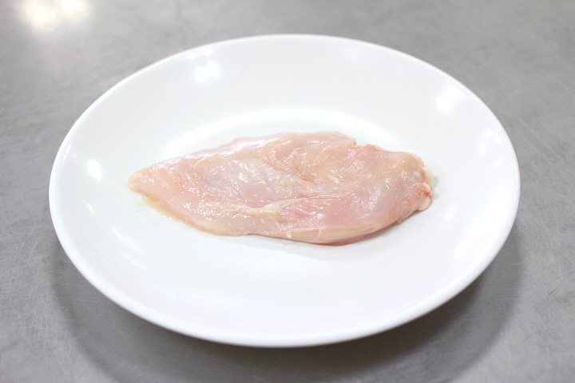
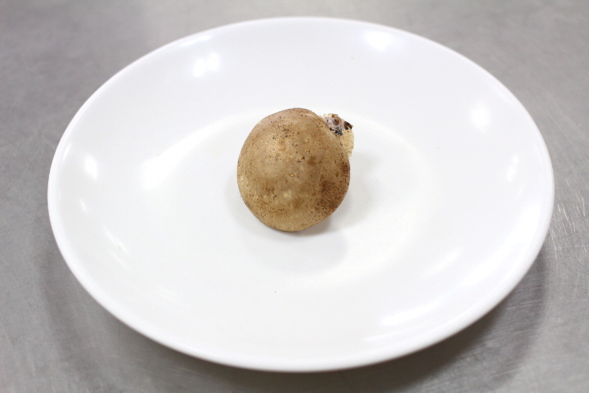
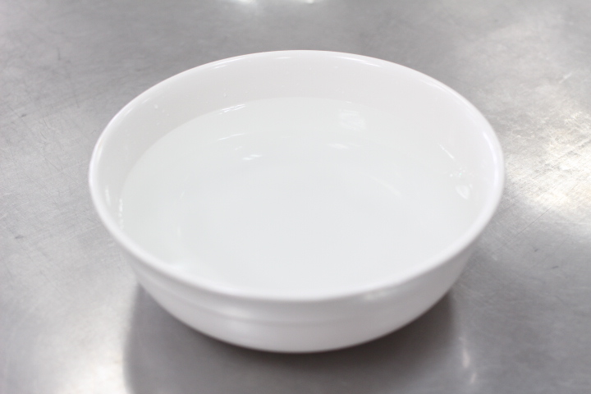
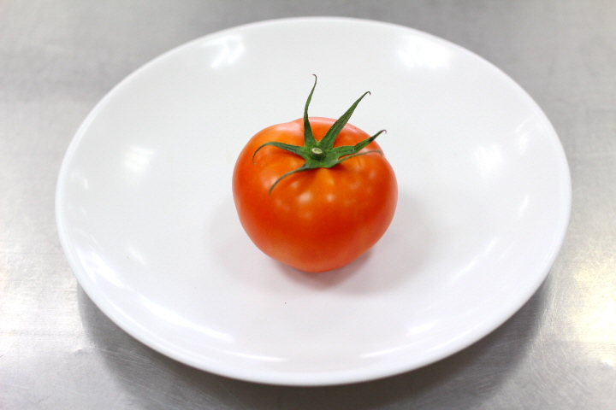
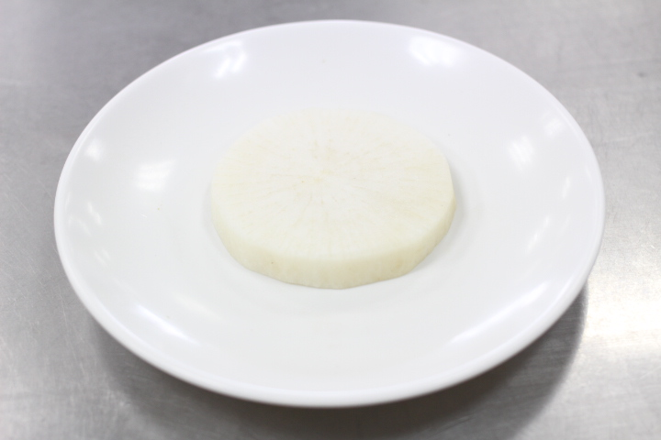
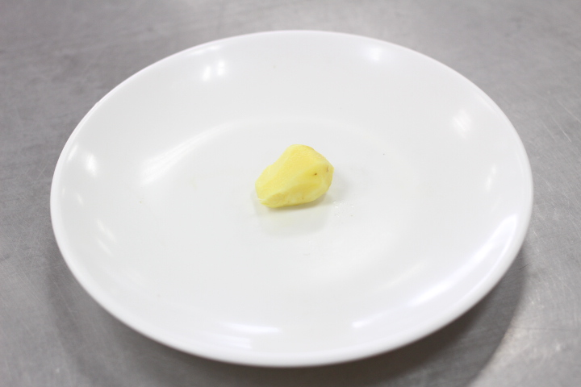
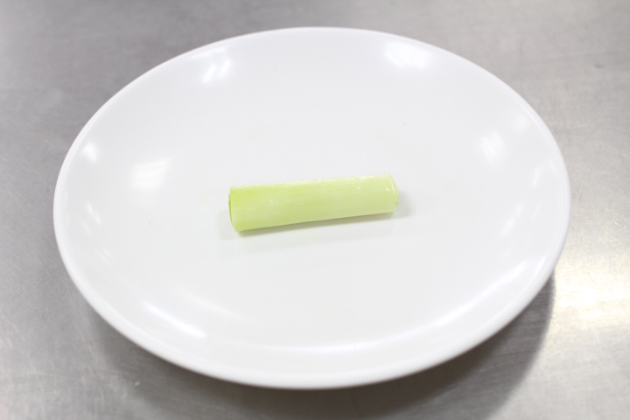
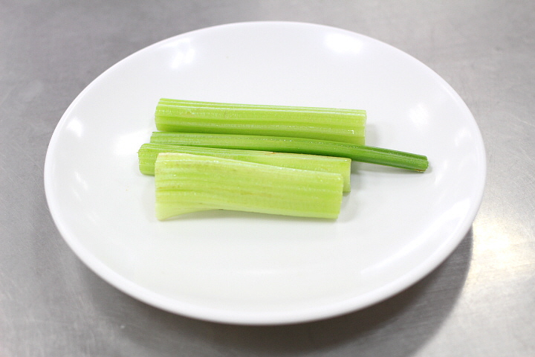
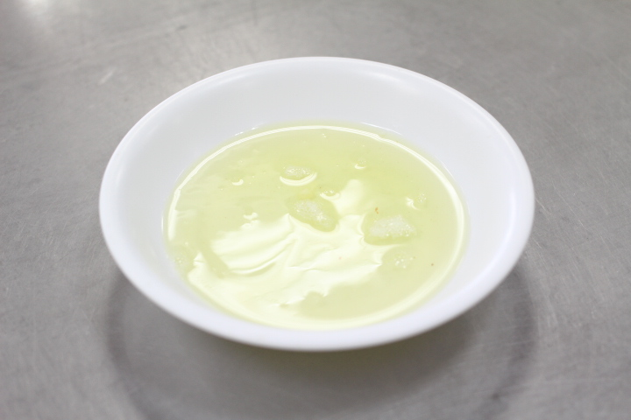
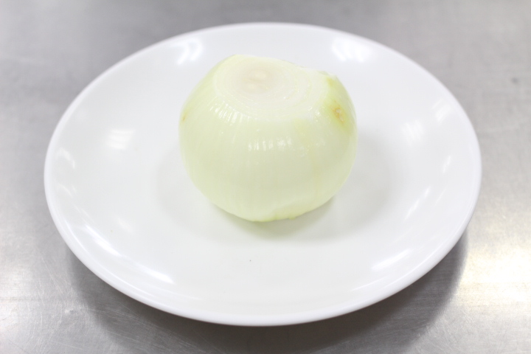
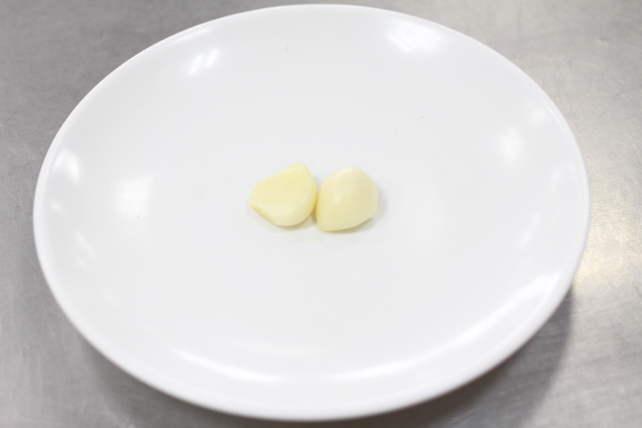
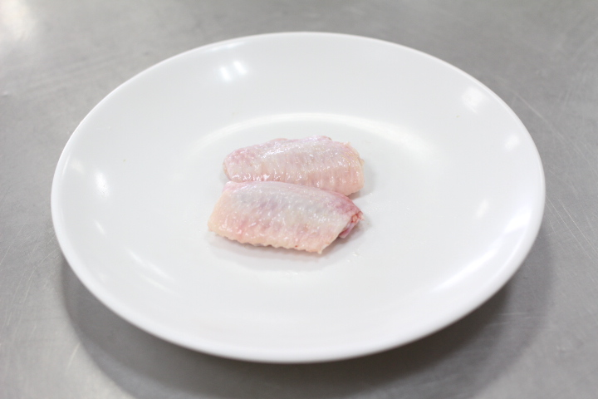
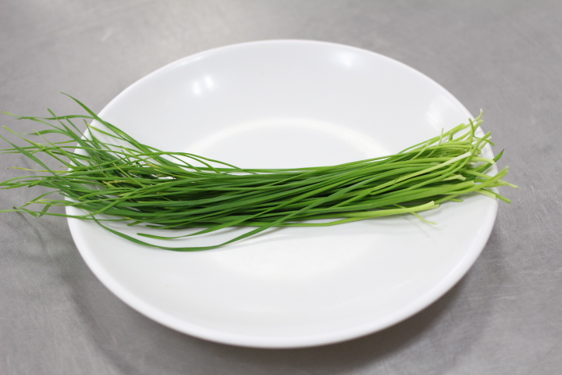
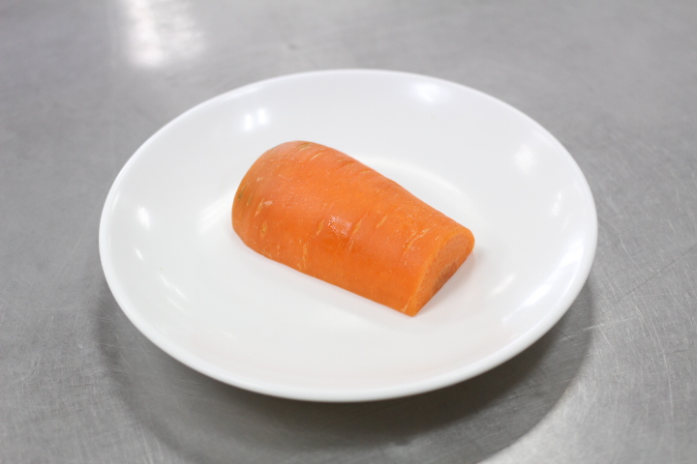
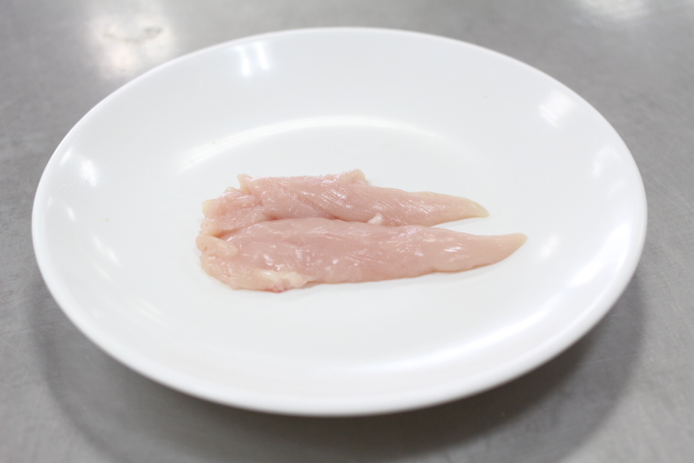
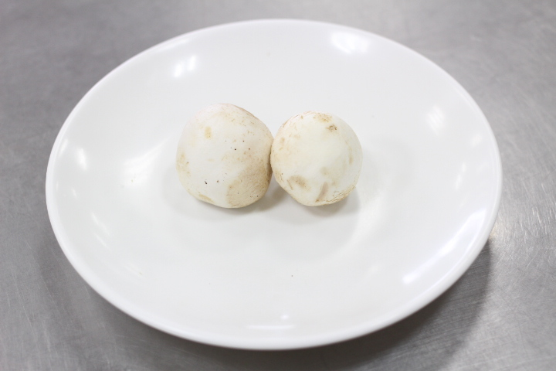
▶ 사용 재료
당근 ¼개 |  | 양파 1개 |  | 셀러리1/2줄기 | 토마토 1개
닭 가슴살 1쪽 |  | 닭 안심+날개 2쪽 |  | 흰자 2개 | 무 20g
표고 1개, 양송이 2개 |  | 마늘 2쪽, 대파 20g |  | 생강 8g, 부추 25g | (닭 육수)물 500ml

Slide 6
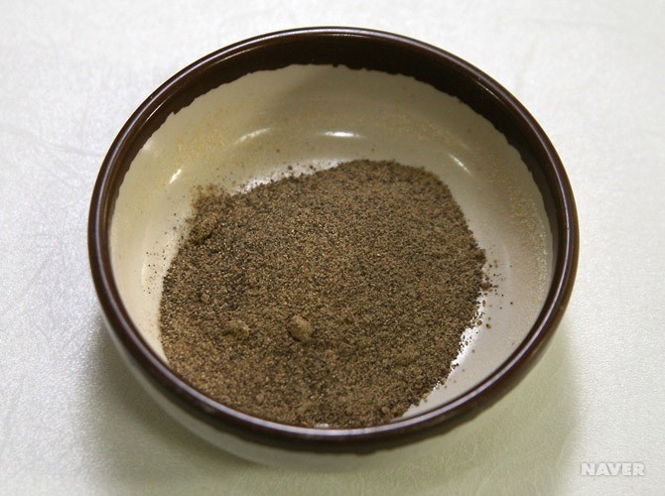
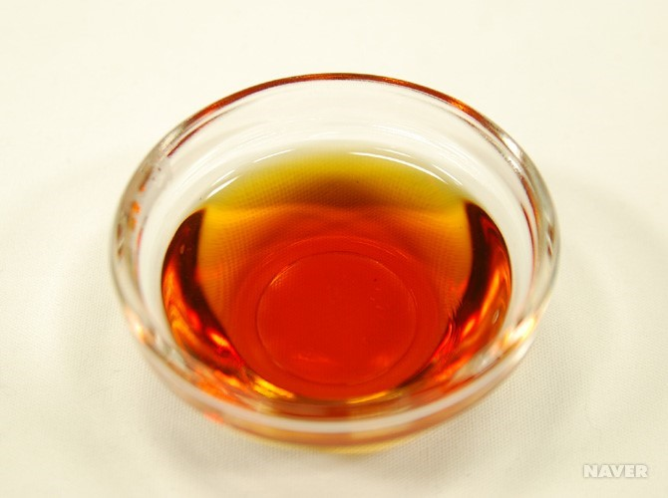
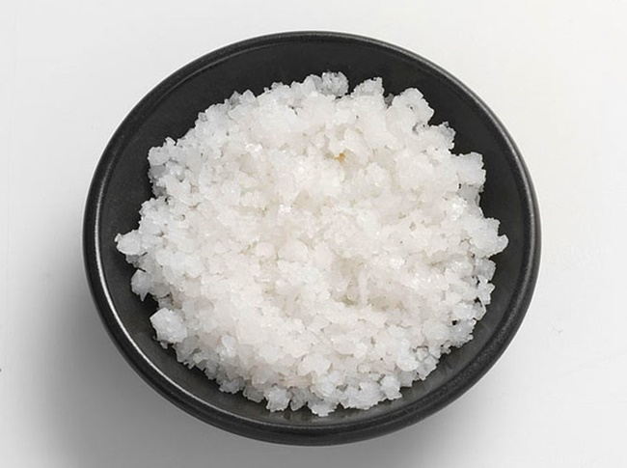
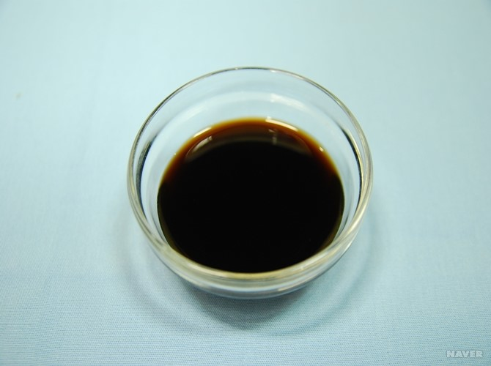
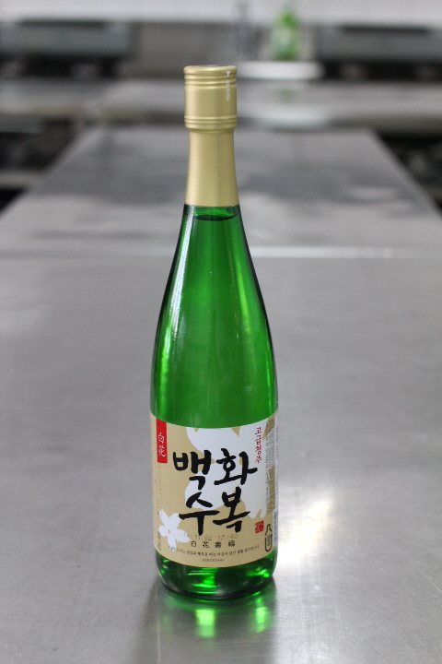
▶ 사용 재료
청주 10ml | 간장 5ml, 들기름 30ml | 소금 15g, 후추 2g

Slide 7
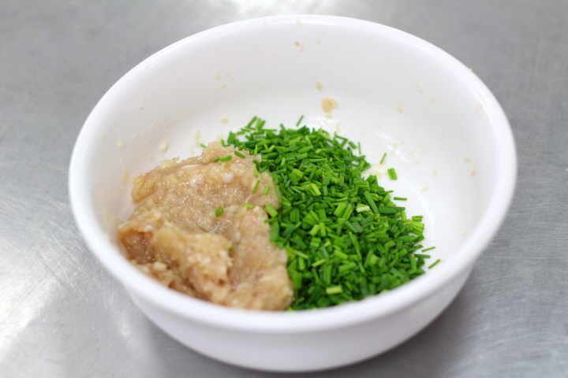
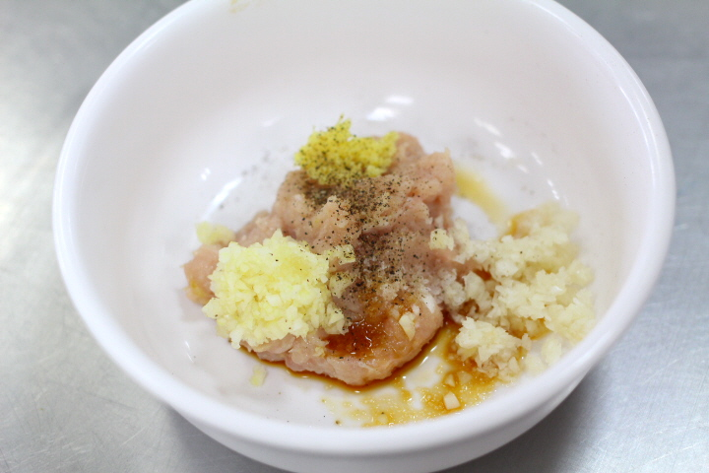
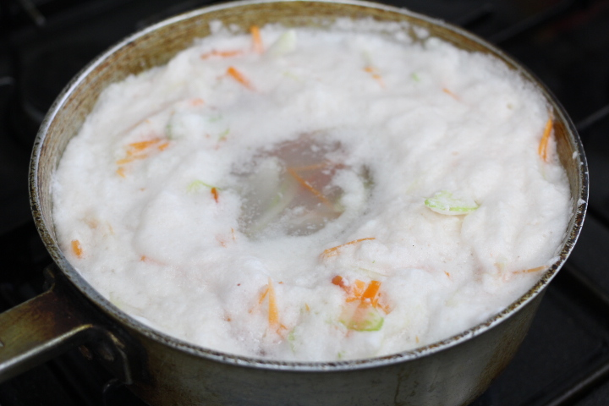
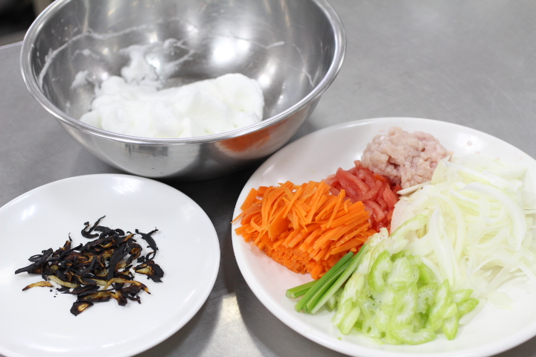
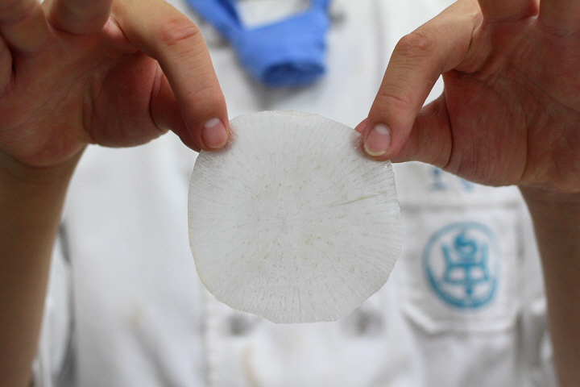
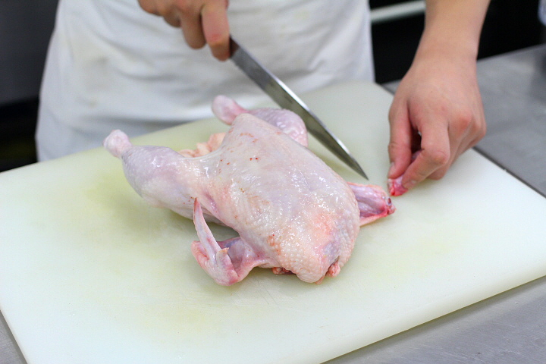
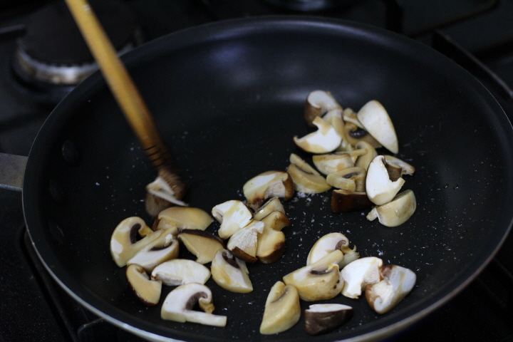
▶ 조리 과정
1. 닭은 해체하여 닭 가슴살과 안심, 날개로 나눕니다. |  | 2. 태운 양파와, 당근, 셀러리, 양파, 토마토는 채 썰고, 다진 닭 가슴살과 머랭을 준비합니다. | 3. 물을 담은 냄비에 섞어 놓은 머랭 반죽을 넣고 저어 주고, 윗면을 깨 도넛 모양을 만들어 줍니다.
4. 다진 안심과 날개에 다진 마늘, 파, 생강, 간장, 소금, 후추, 마지막에 부추를 넣고 소를 만들어 줍니다. |  | 5. 버섯은 잘라 들기름과 소금을 뿌려 볶아줍니다. | 6. 무는 얇게 썰어 뜨거운 소금물에 데쳐 줍니다.

Slide 8
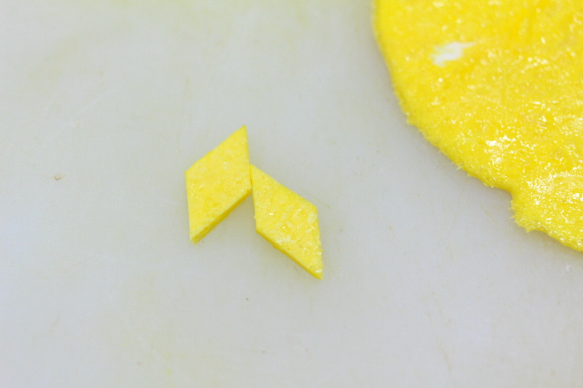
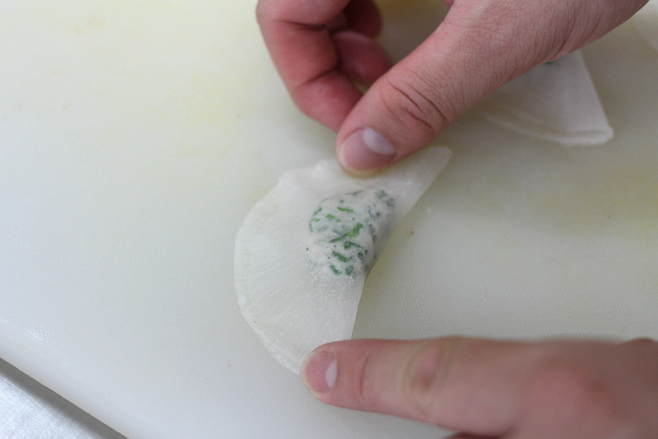
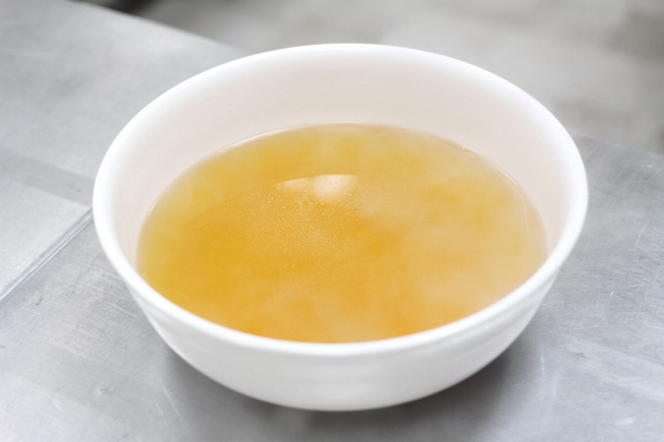
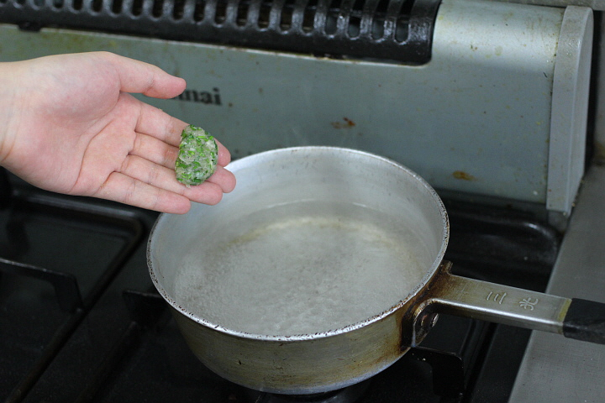
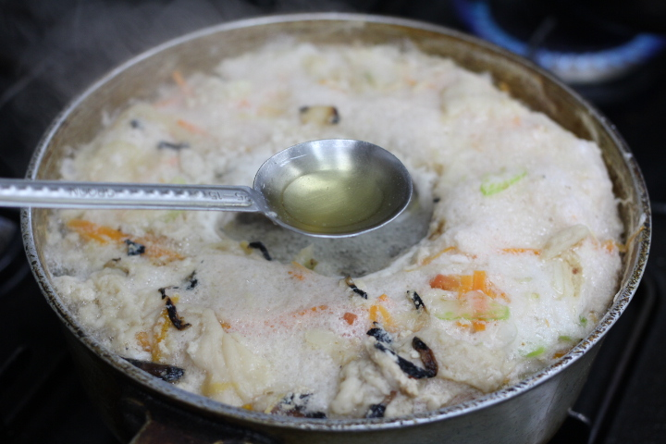
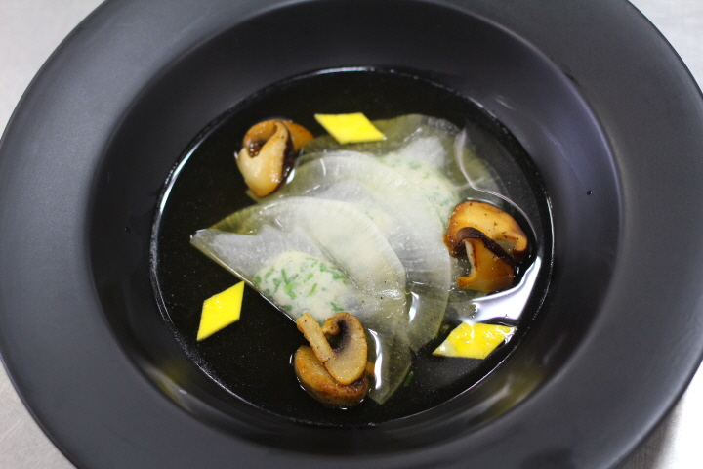
▶ 조리 과정
7. 치킨 콘소메는 계속하여 거품을 걷어주면서 맑은 국물이 나오도록 합니다. | 8. 만두 소는 반달모양 으로 빚어 삶아 줍니다. | 9. 치킨 콘소메는 면포로 걸러 식혀 둡니다.
10. 데친 얇은 무에 삶은 소를 넣고 반으로 접어 고정합니다. | 11. 황 지단은 부쳐서 마름모 꼴로 잘라줍니다. | 12. 접시에 무 만두, 볶은 버섯, 지단을 담고 콘소메를 부어 완성합니다.

Slide 9
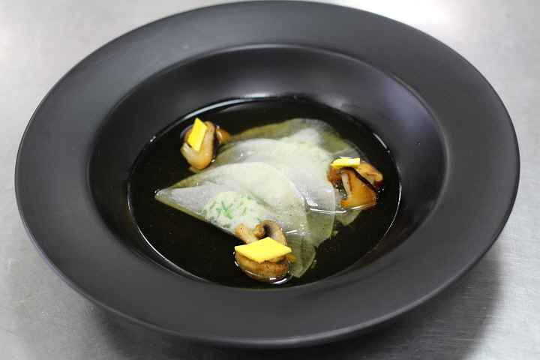
▶ 완성 작품
<버섯 향을 담은 작은 연못>
‘고소한 들기름에 볶아 향을 낸 버섯에
맑고 깊은 치킨 콘소메에 적신 깔끔한 무 만두 요리이다.’

Slide 10

-작품 소개-
제 2 메뉴
<깻잎 밭을 찾아간 닭>

Slide 11

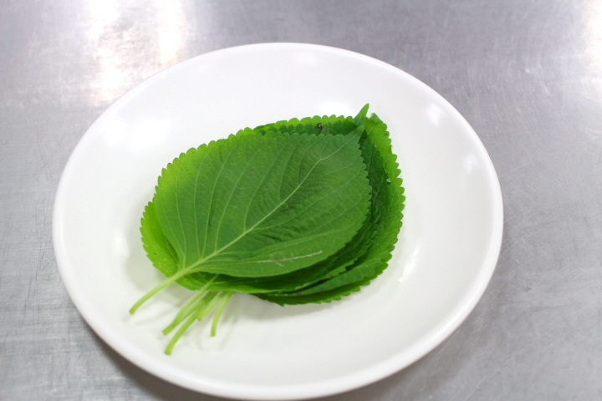
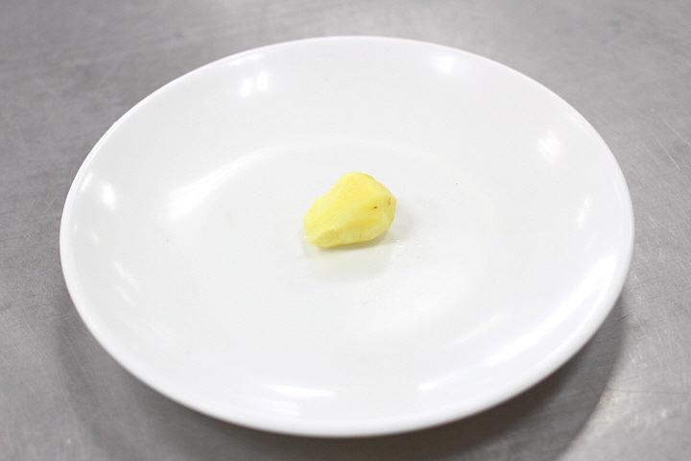
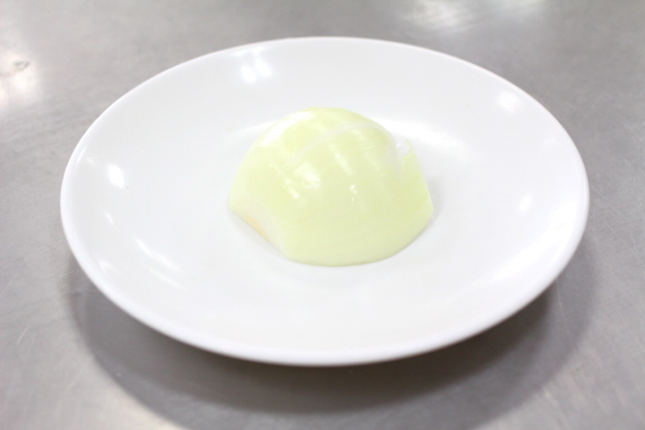
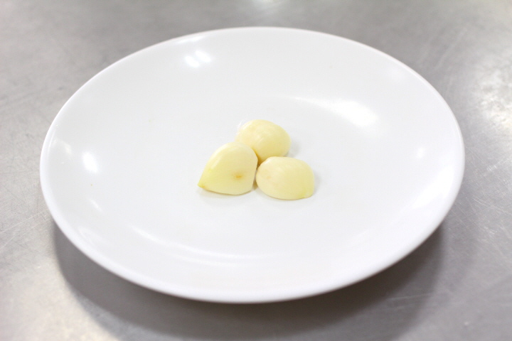
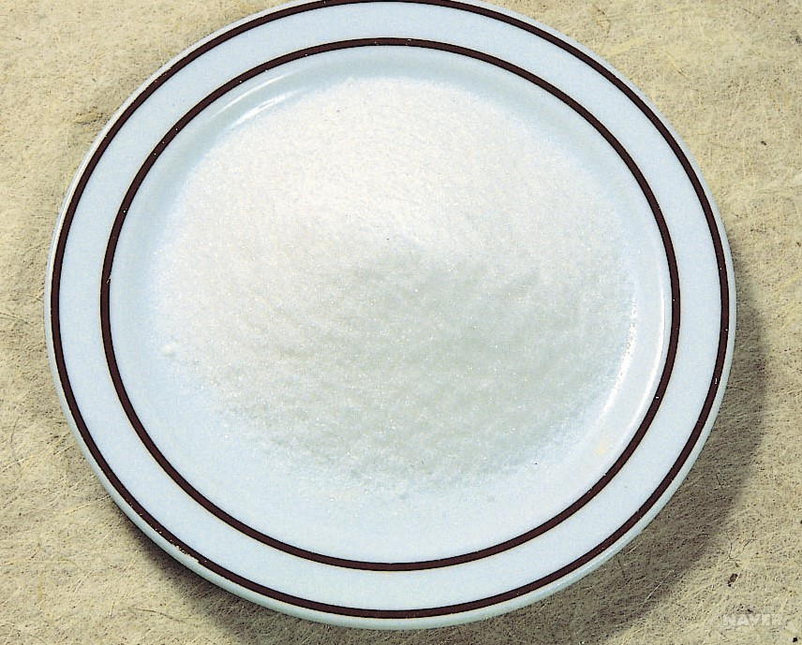
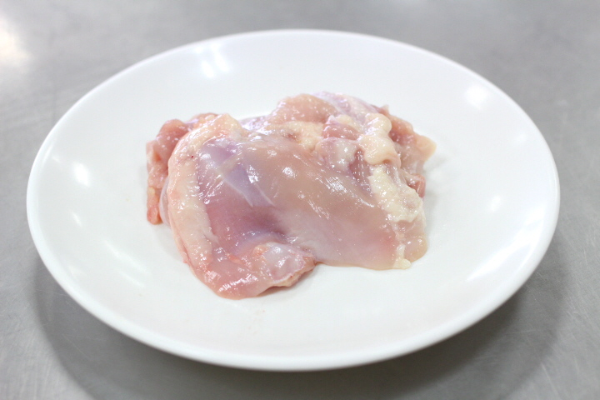
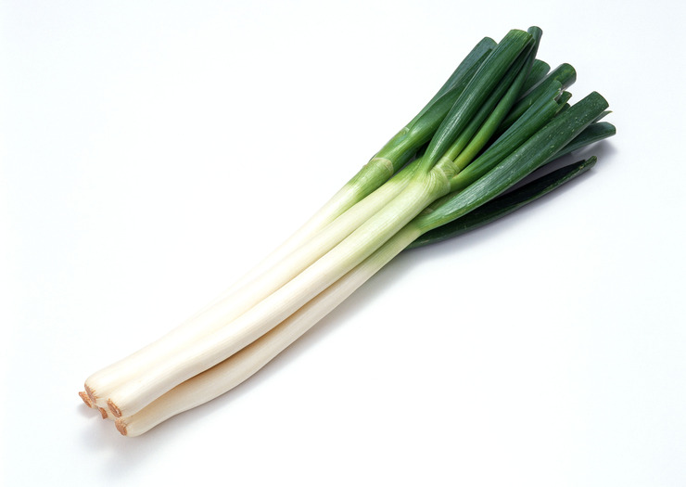
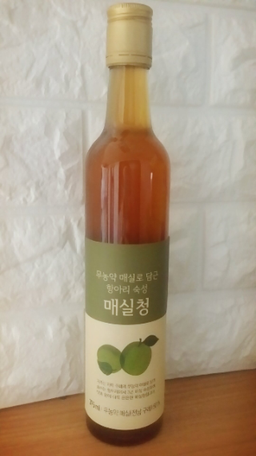
▶ 사용 재료
닭 다리살 300g | 마늘 x 2 = 6개 | 양파 ½ 개 | 청주 30ml
깻잎 4장 | 대파 1개 | 간장 75ml | 소금 5g
후추 2g | 생강 1개 | 매실 청 50ml | 설탕 30g

Slide 12
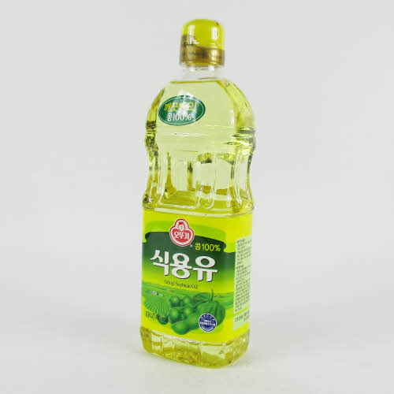
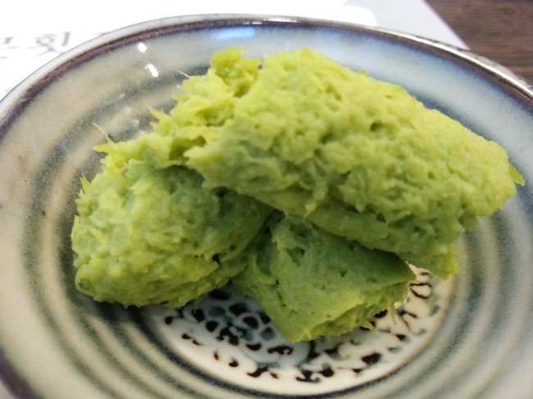
▶ 사용 재료
(생)와사비 10g | 식용유 5ml

Slide 13
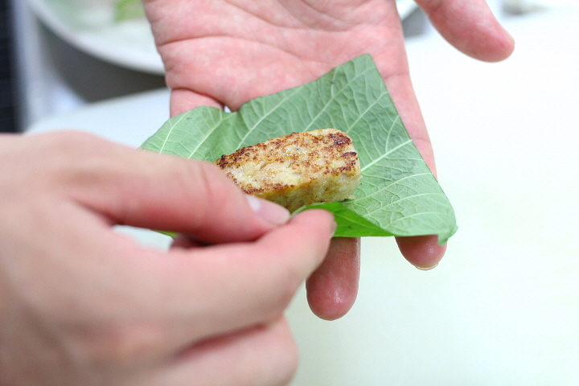
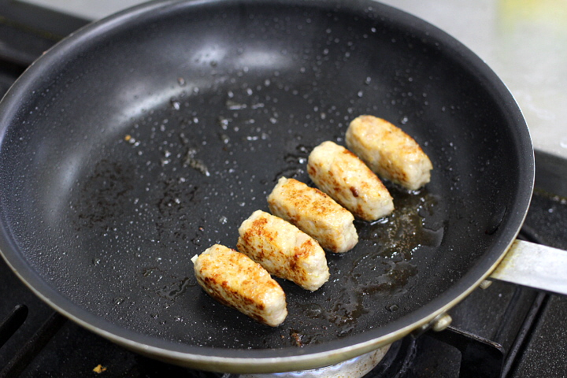
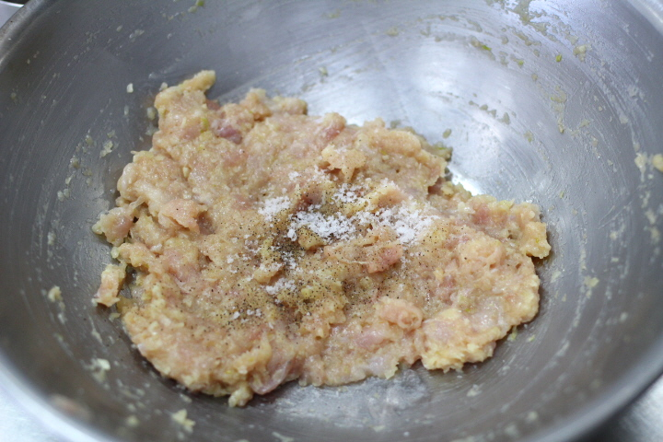
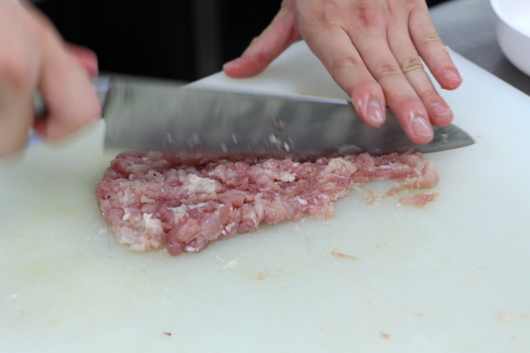
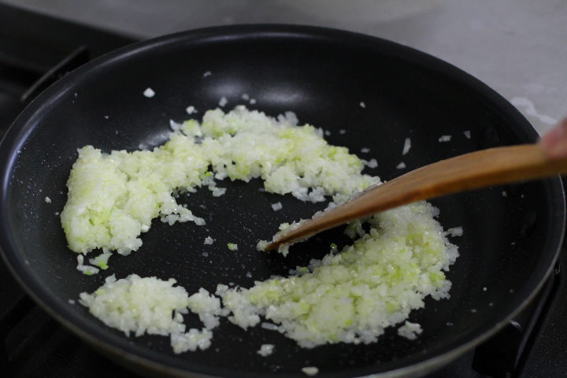

▶ 조리과정
1. 양파, 마늘, 파는 곱게 다져서 볶아준다. | 2. 닭 다리살은 힘줄과 껍질을 제거하고 다져준다. | 3. 다진 고기, 소금, 후추, 청주, 볶은 재료를 넣고 빚어준다.
4. 고기 완자는 모양을 잡아 노릇하게 구워줍니다. | 5. 재단한 깻잎으로 감싸 찜통에서 5분 정도 간 쪄 줍니다. | 6. 팬에 간장, 설탕, 대파, 생강, 마늘, 매실 청, 청주를 넣고 졸여 소스를 만듭니다.

Slide 14


▶ 조리과정
7. 대파는 굵게 어슷 썰어 팬에서 노릇하게 구워 줍니다. | 8. 대파와 소스를 곁들여 깻잎에 감싼 고기를 얹어 완성합니다.

Slide 15

▶ 완성 작품
<깻잎 밭을 찾아간 닭>
‘향긋한 깻잎으로 감싸 촉촉한 닭다리 떡갈비와
달큰한 구운 대파의 향과 매실소스, 알싸한 와사비가 한껏
어우러진 요리이다.’

Slide 16

-작품 소개-
제 3 메뉴
<빙氷빙氷 화채>

Slide 17





▶ 사용 재료
라임 주스 20ml | 사이다 50ml
애플 민트 5g | 수박 200g

Slide 18






▶ 조리과정
수박은 작게 잘라 체를 받치고 즙을 짭니다. | 2. 수박 주스에 라임 주스, 사이다를 넣고 섞어줍니다. | 3. 혼합물은 통에 담아 냉동실에서 얼려줍니다.
4. 얼은 셔벗은 포크로 긁어 알갱이를 만들어 줍니다. | 5. 잘게 다진 민트와 셔벗을 섞어 줍니다. | 6. 봉긋하게 담아 마무리합니다.

Slide 19

▶ 완성 작품
<빙氷빙氷 화채>
‘새콤한 라임과 톡! 쏘는 사이다로 한껏 달콤함을 끌어올린 수박주스에
다진 민트로 포인트를 잡아 깔끔하게 먹을 수 있는 셔벗이다.’

Slide 20


▶ 전체 요리
‘부담스럽지 않게 작지만 충분한 영양소를 섭취할 수 있는 요리를 준비해 보았으며,
처음으로 고소한 버섯으로 집중! 무 만두의 아삭함과 맑음
두 번째 구운 대파의 향과 와사비까지 기운 차렷! 깻잎 닭 말이의 향긋함과 감칠맛
마지막으로 애플 민트까지 다져 넣어 정신 차렷! 수박 셔벗의 달콤함과 깔끔함으로
3가지의 요리의 조화가 잘 어울릴 수 있도록 노력하였습니다.’

Slide 21

▶재료별 특징
*닭고기- 양질의 지방과 단백질이 골고루 함유되어 있는
닭고기는 뇌의 활동을 돕는 필수 아미노산이 함유되어있고,
피부미용에 탁월한 콜라겐과 피로회복을 돕는 성분들이 함유되어 있어 예로부터 잘 알려진 한국의 대표 보양 식품이다.
*표고,양송이버섯- 표고,양송이버섯에는 베타글루칸 이라는
성분은 면역력을 증가시키고 렌티난 성분은 항암효과를 가지고
있으며 에리타데닌 이라는 성분은 혈관계 질환을 예방하여 줍니다. 이 외에도 비타민 d가 풍부하여 칼슘 흡수를 도와준다고 합니다.
*깻잎- 철분,칼슘,비타민A,C가 풍부하게 함유되어 있고 비타민K도 함께들어있어 혈관계에 도움이 된다. 특유의 독특한 향으로 식욕을 돋구어주고
엽록소 성분으로 위장 장애에도 도움이 된다.
*대파- 특유의 매운맛인 알리신 성분은 혈액의 흐름을 도와주고 파에 함유된
비타민 C,K, 베타카로틴 등은 몸의 조절 작용을 도와주고 파의 함유된 엽산은
적혈구 형성에 도움이 된다. 전체적으로 피를 맑게 하는 효과를 가지고 있다.
*매실- 무기질·비타민·유기산 등의 영양이 아주 풍부하다 시트르산은 당질의 대사를
촉진하고 피로를 풀어주며, 유기산은 위장의 작용을 활발하게 하고 식욕을 돋구는 작용을 한다. 또한 해독작용이 뛰어나고 위장 장애를 막아주며, 현재 7월이 제철이라 시기적으로도
사용하기 알맞다.
*수박- 수박에 함유된 라이코펜은 항산화 작용을 도와주고 항암,피부미용에 도움이 된다고 한다. 또한 시트룰린 성분이 혈관에 도움을 준다고 하며 다량으로 함유된 수분으로 몸의 노폐물을 배출하는 데 크게 기여한다.

Slide 22
▶ 소감 및 느낀 점
메뉴를 구상하며 가장 고려했던 점은
‘공부에 지친’ 친구라는 것과 ‘힐링 간식’ 이라는
주제에서 저희 팀에게 많은 고민을 하게 해주었습니다.
저희는 단순히 힐링 간식이, 몸에 도움이 되고 건강해지는
점에도 중점을 두면서, 그 사이에서 저희 요리만의 개성을 담아 먹는 순간 메뉴 하나하나에서 각각의 향을 느끼고 만드는 과정 속 정성에서 따듯함을 느낄 수 있도록
메뉴를 구성 해 보았습니다.
그 사이에서도 영양을 놓치지 않도록 주재료에 어울리는
건강한 채소들과 보양을 위한 닭고기,
몸의 부족한 수분을 채워주기 위해 시원한 수박을 사용하여
주변에서 쉽게 볼 수 있고 익숙한 재료들만 사용하여
요리를 만들어 보았습니다.
저희 팀의 요리를 먹는 분들께서 향긋함을 가지고
지친 몸과 마음이 음식으로 치유 되셨으면 하는 바램입니다.

Slide 23

♥감사합니다♥

